Slide 1
Основы Python
Ланат – 2019

Slide 2
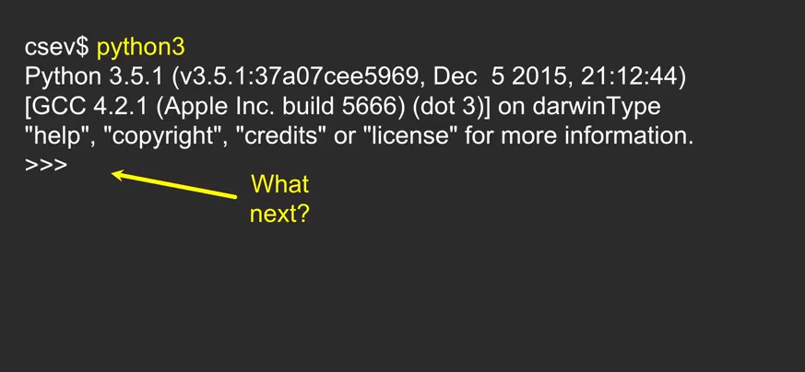

Slide 3
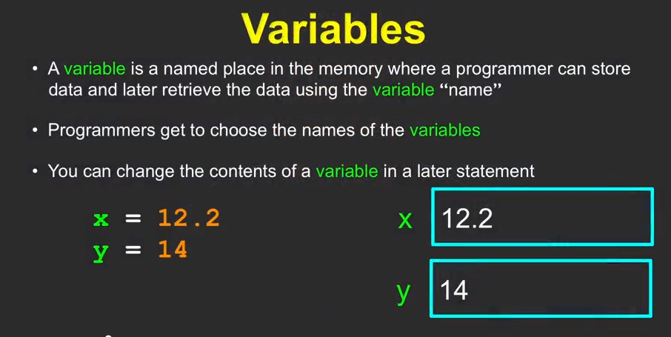

Slide 4
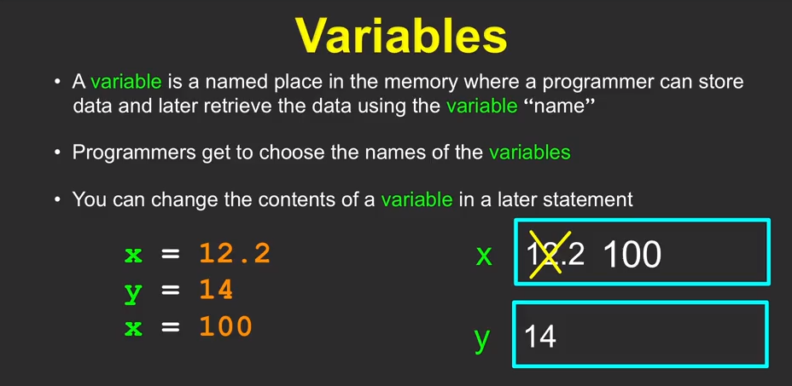

Slide 5
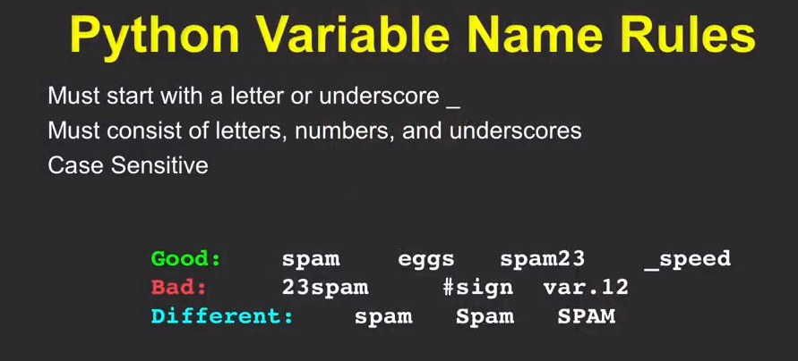

Slide 6
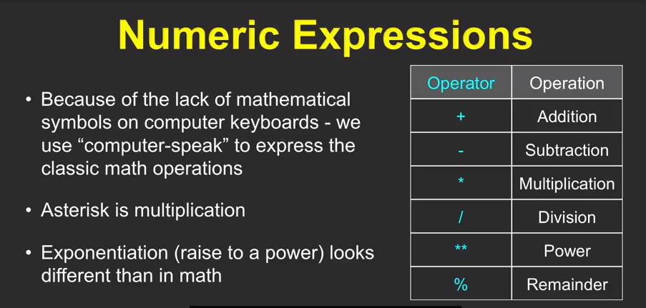

Slide 7
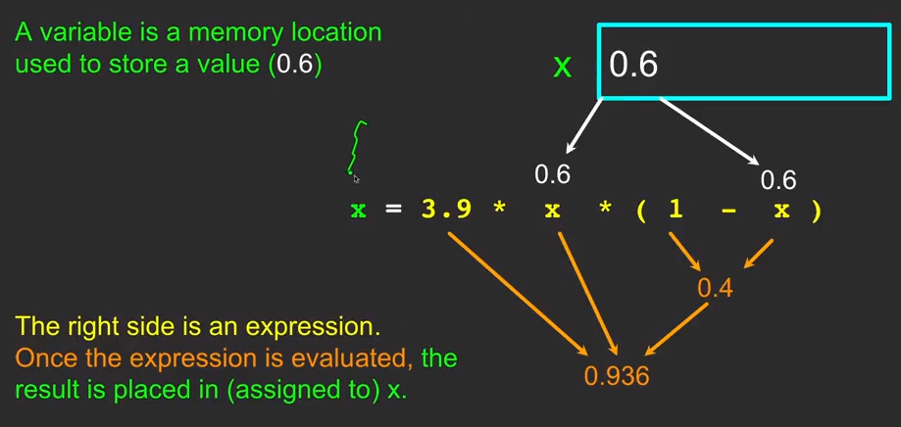

Slide 8
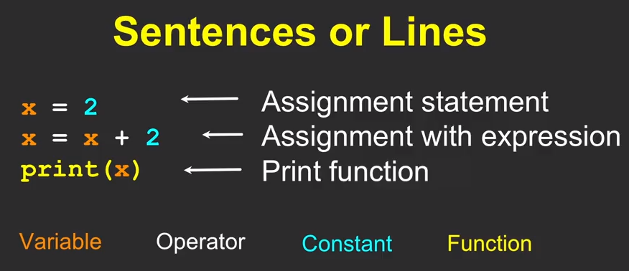

Slide 9
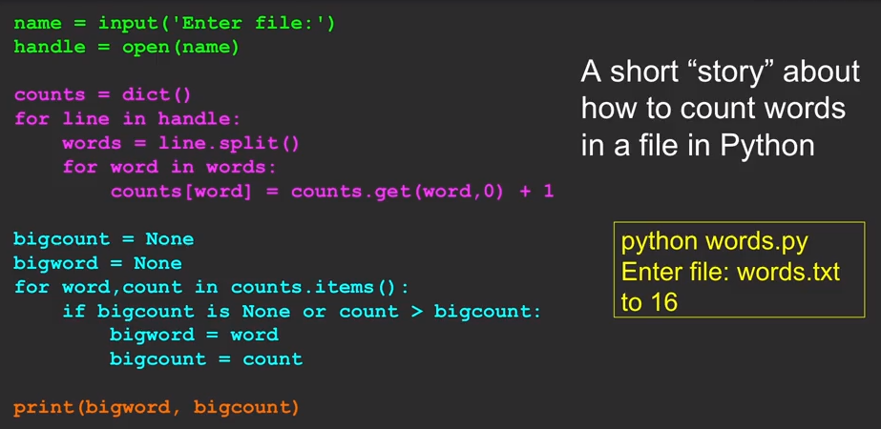

Slide 10
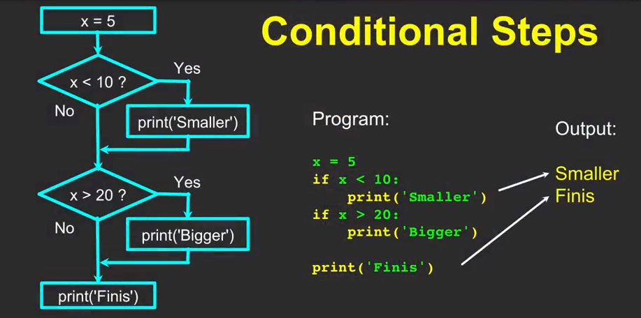

Slide 11
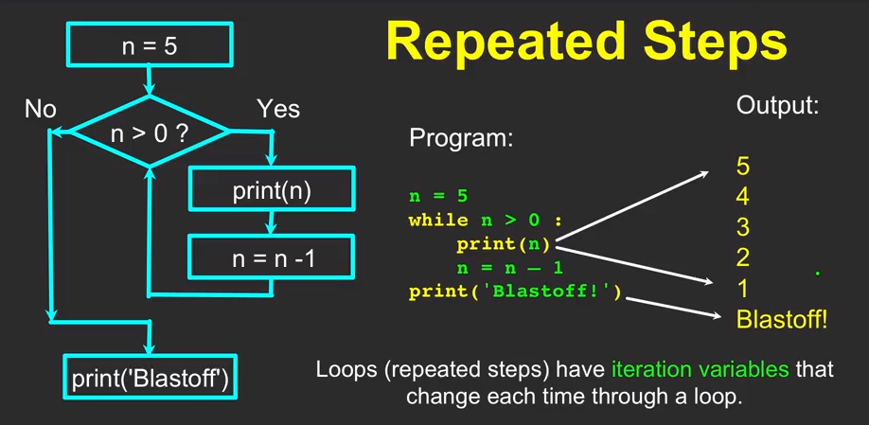
Notes:
>>> for x in range(10): ... print x

Slide 12
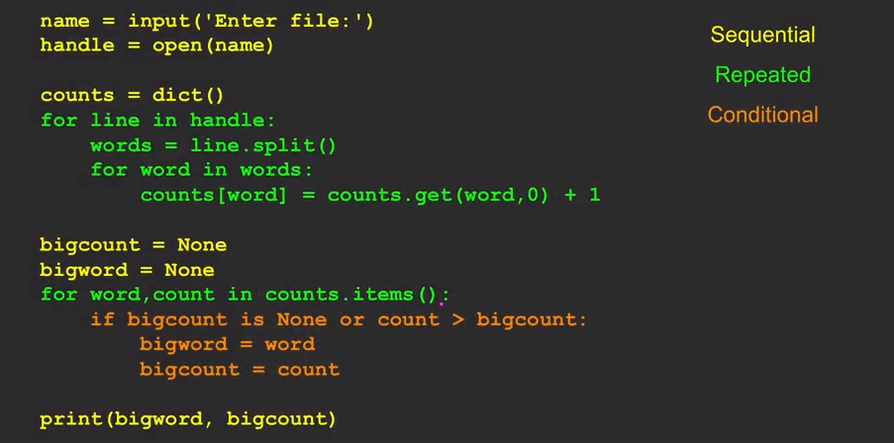

Slide 13
Задание
Составить программу расчета гипотенузы прямоугольного треугольника. Длина катетов запрашивается у пользователя.

Slide 14
Функции
def login(username="anonymous", password=None):
print(“Здравствуйте, ” + username)
# вызвать эту функцию мы можем одним
# из нижеприведенных способов
login("root", "ujdyzysqgfhjkm")
login("guest")
login()

